Slide 1


Виды IT-преступлений.
Как не попасться в руки мошенникам?
Отдел №5 (по противодействию преступлениям,
совершенным с использованием информационно-телекоммуникационных технологий )
УУР ГУ МВД России по Волгоградской области

Slide 2




Что такое социальная инженерия?
Социальная инженерия — совокупность приёмов, методов и технологий создания
такого пространства, условий и обстоятельств, которые максимально эффективно
приводят к конкретному необходимому результату, с использованием социологии и
психологии.

Slide 3
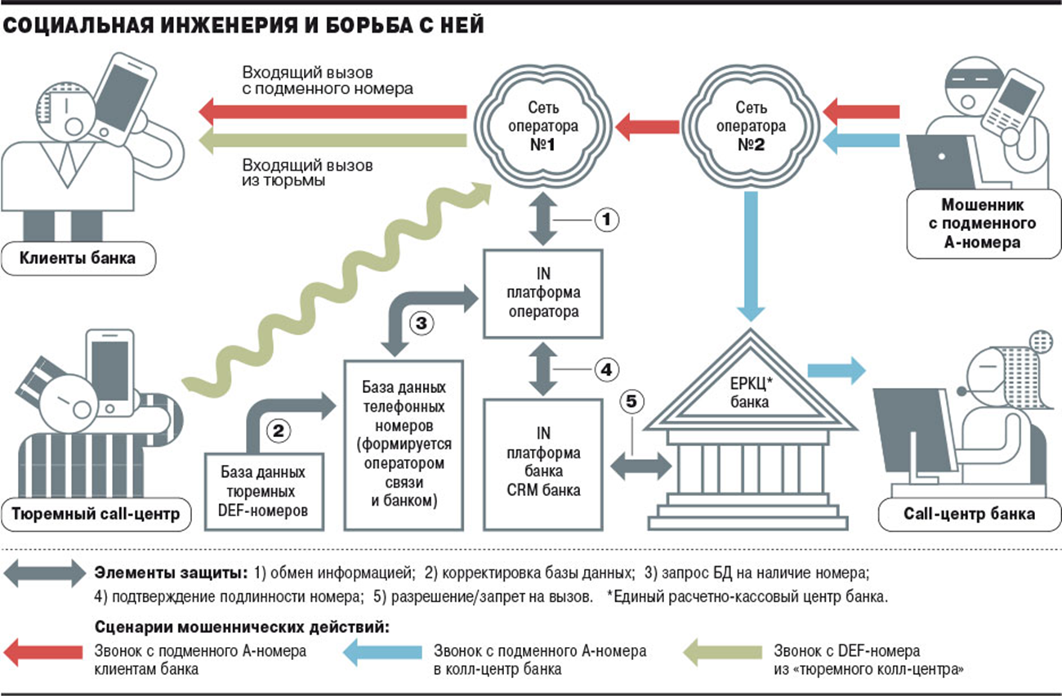





Slide 4
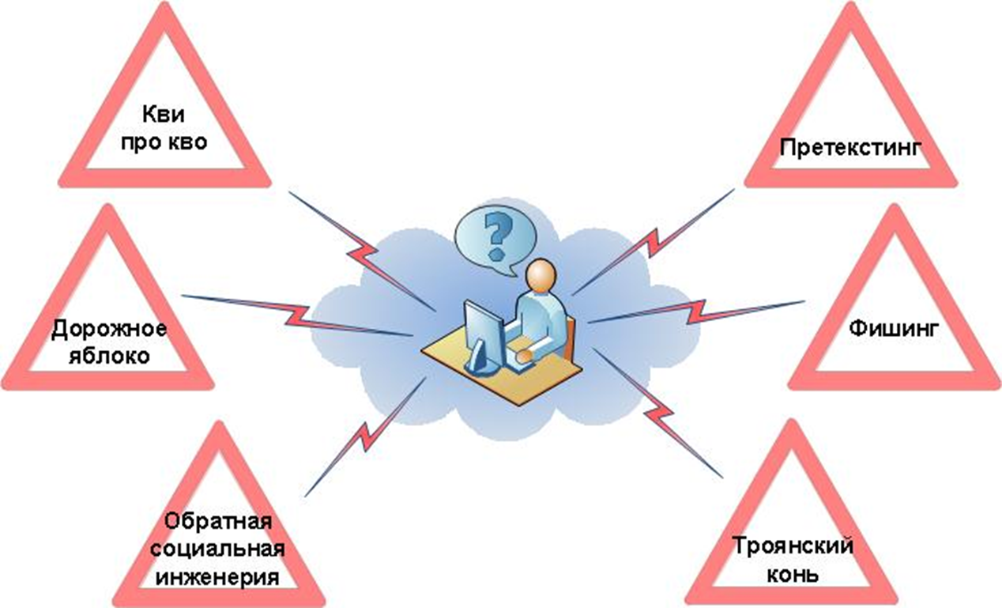
Типичные схемы «развода»

Slide 5
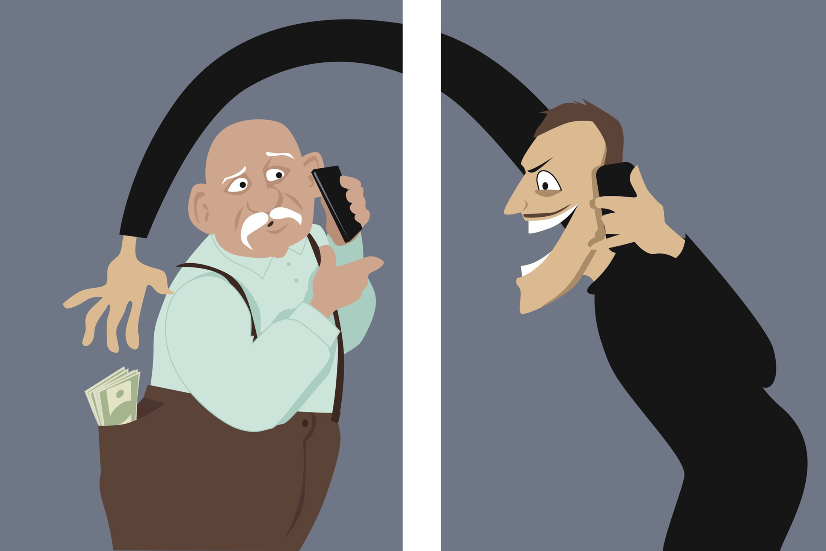
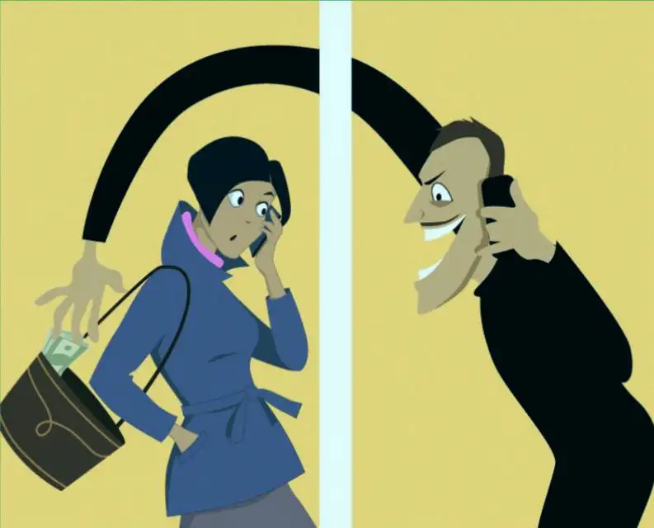

Претекстинг

Slide 6

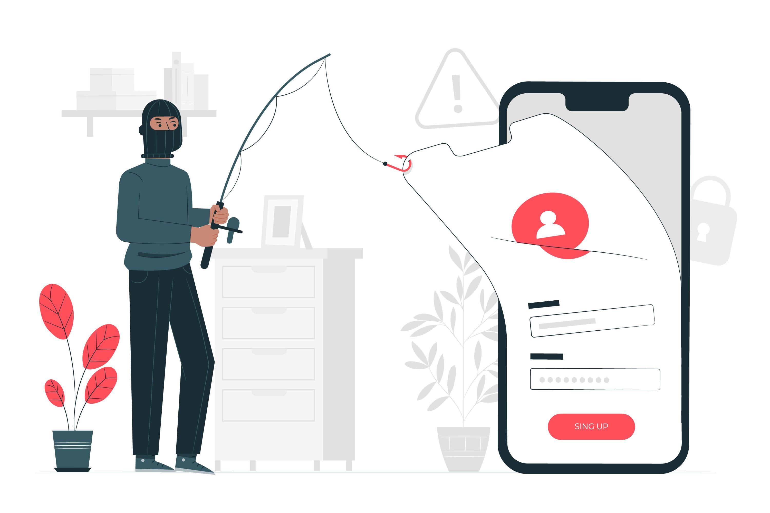
Фишинг

Slide 7


Троянский конь

Slide 8





Кви про кво

Slide 9



Обратная социальная инженерия

Slide 10

Способы совершения IT-преступлений

Slide 11
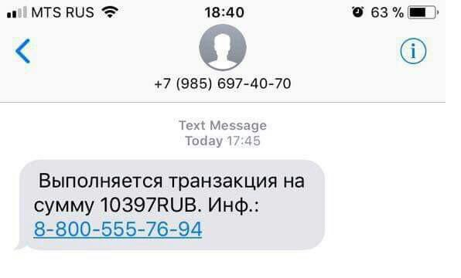
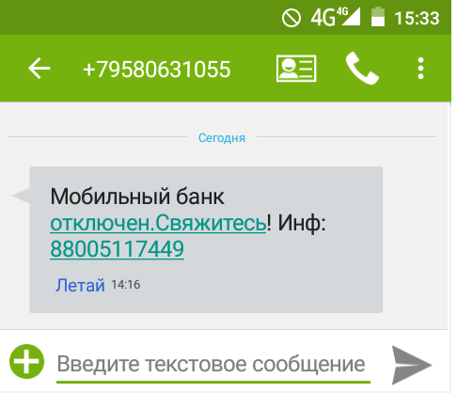

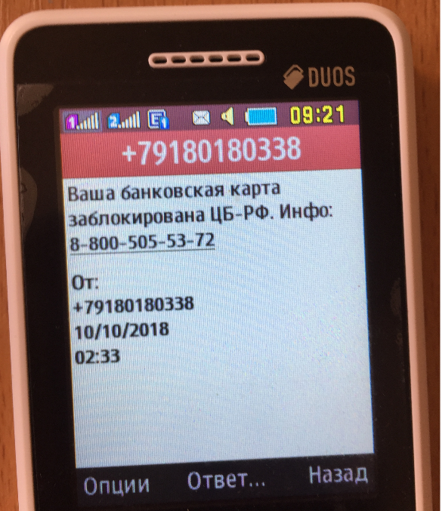
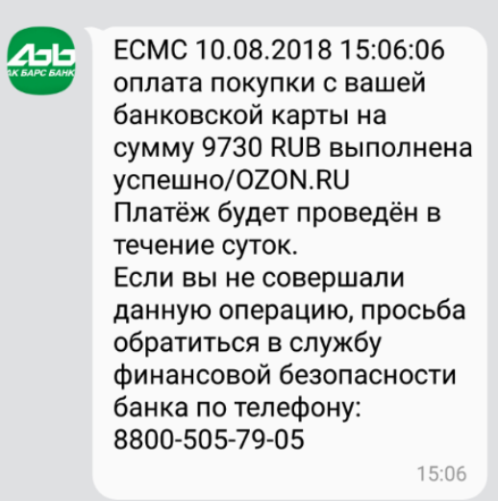


СМС-рассылка

Slide 12
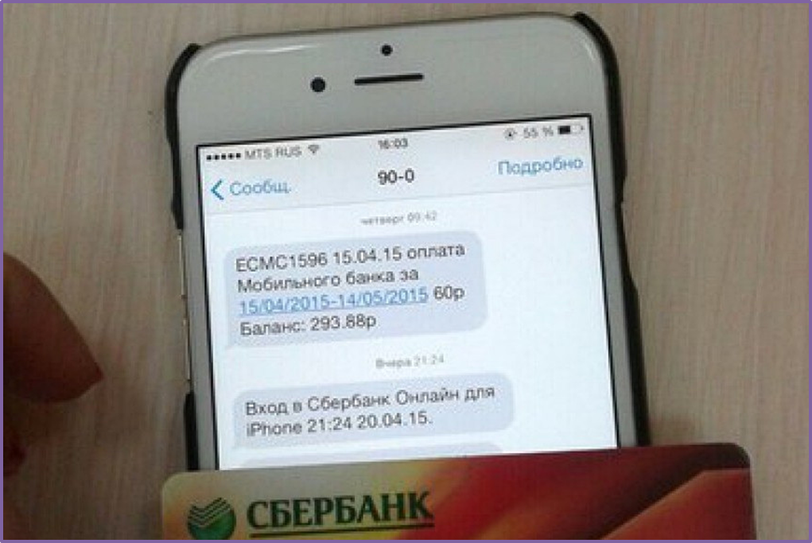
Звонки с номера 900
СМС приходит не с номера 900, мошенники заводят 9 и две буквы "о" - 9оо, 9ОО, 9-00.
Выглядит похоже.

Slide 13

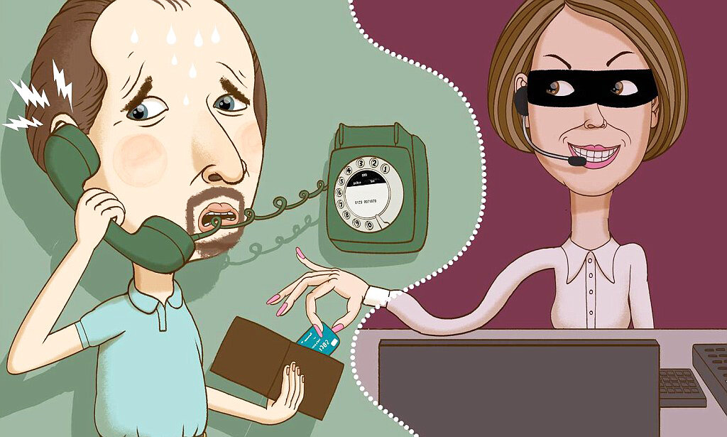
Звонок автоинформатора со
стационарных и номеров 8800

Slide 14
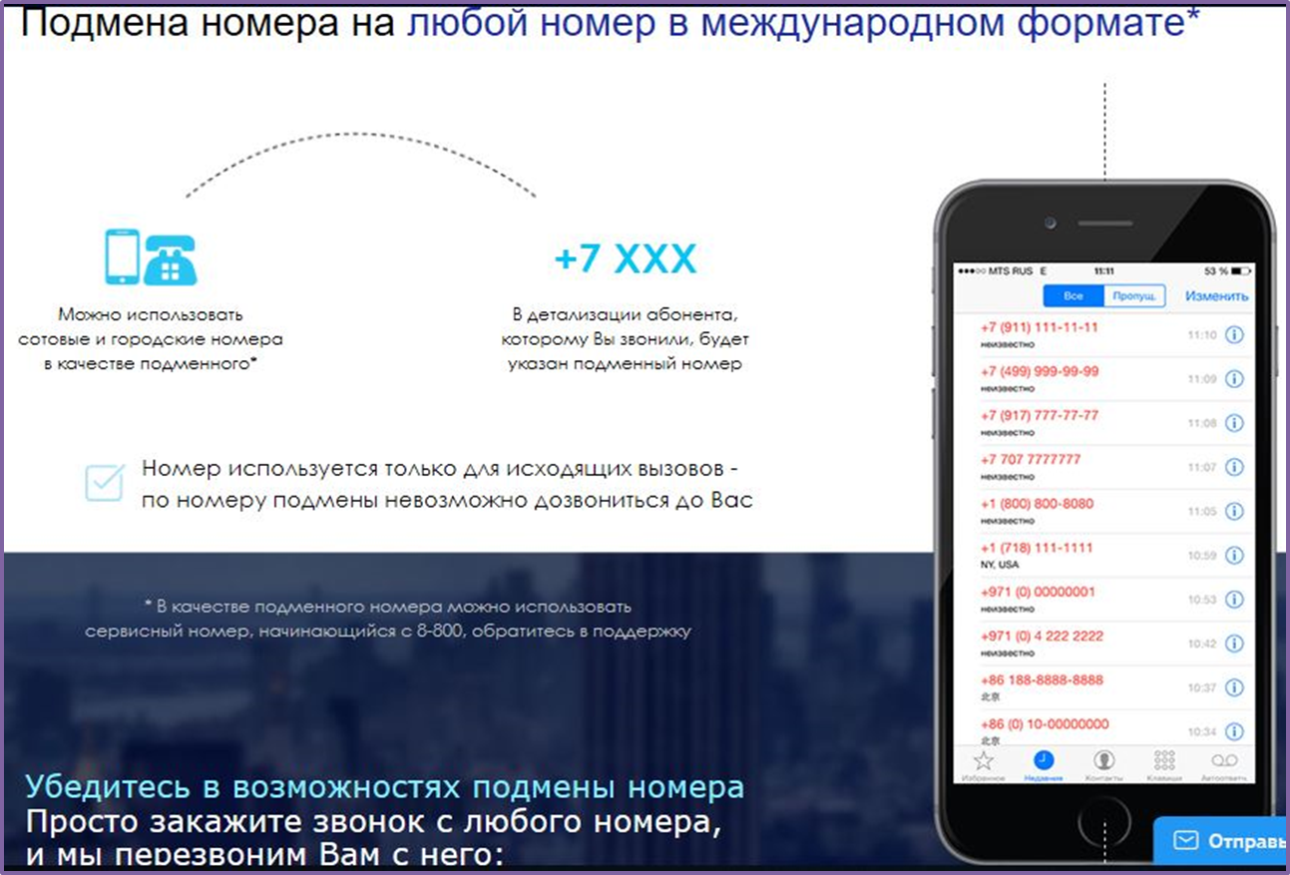

Slide 15

Удачи!
Будьте бдительными!

